Slide 1
BME - Logisztika
By Daróczi Dávid

Slide 2
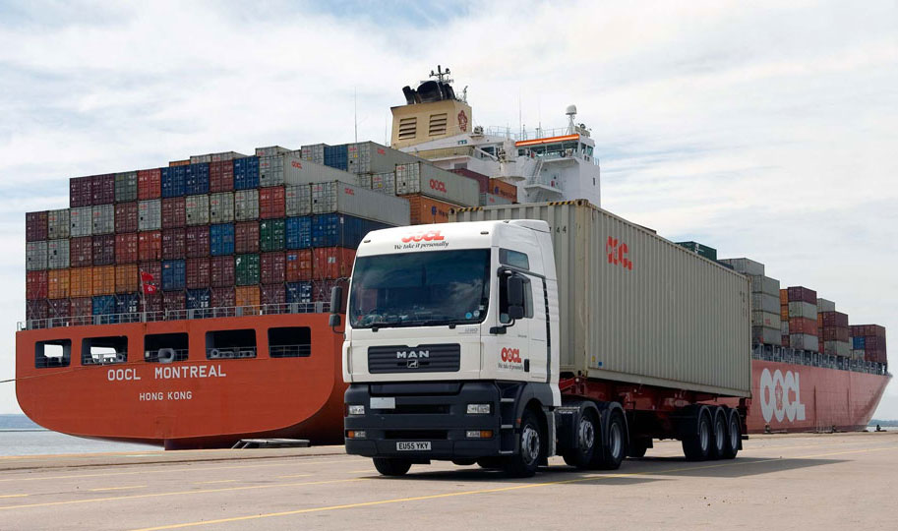
Mi az a logisztika?
Notes:
Szállításhoz és raktározáshoz kapcsolódó anyag- és információáramlás tervezése, szervezése.
Hihetetlenül sokrétű: repülő, hajó, targonca, kamion, vasút.
Sokféle munkalehetőség, íróasztali és terepmunka.
De az egésznek közös alaprendszere van, ezt adja át az egyetem. (és sok felesleges dolgot)

Slide 3
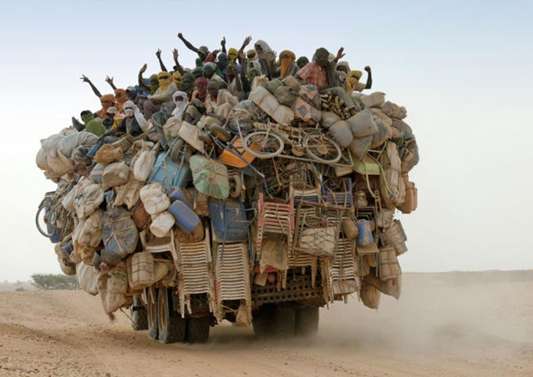
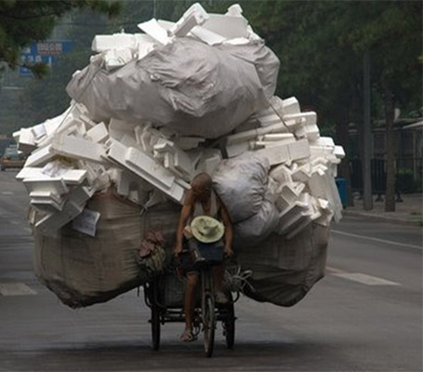
Milyen a jó logisztikus?
Notes:
Hibaérzékenység, logikus gondolkodás.
meg tudja állni, hogy visítva röhögjön.

Slide 4
Elvárások
Nem kell emelt szintű érettségi
Kötelező tárgy: matek
Választható tárgyak:
Fizika
Informatika
Biológia
Kémia
Szakmai előkészítő tárgyak
Ágazati szakmai tárgyak
Tavalyi ponthatár: 332
Előzetes nyelvtudásra nincs szükség
Notes:
A várható jövő!

Slide 5
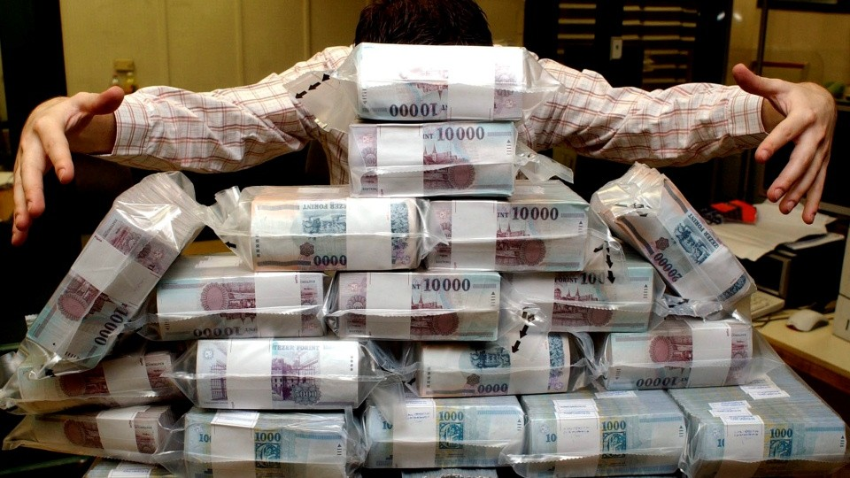
Notes:
A várható jövő. Biztos munka, átlag fölötti fizetés. Várható kezdőfizetés nettó 200-220

Slide 6
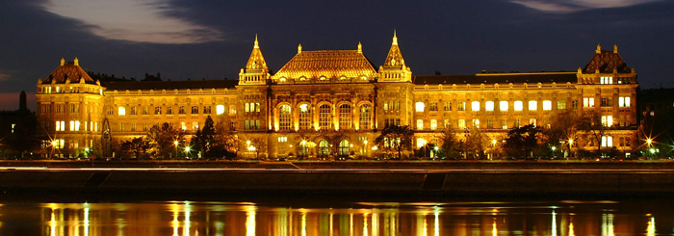
Biztos Megint Egyes
Notes:
Felesleges tantárgyak, szigorú osztályozással (új tanterv már jobb egy fokkal)
Őszi/tavaszi szünet hiánya.

